Slide 1
GRUPO DE VULNERABILIDADES: IDOSOS.
Professor orientador: Henrique Savonitti Miranda

Slide 2
INTRODUÇÃO
Objetivos do projeto: Auxiliar a população idosa de baixa renda a requerer o BPC
Onde será realizado: Lar dos velhinhos bem como em locais com população de baixa renda
Meio adotado: Panfletos contendo todas as instruções além de treinamento para os voluntários da instituição escolhida.

Slide 3
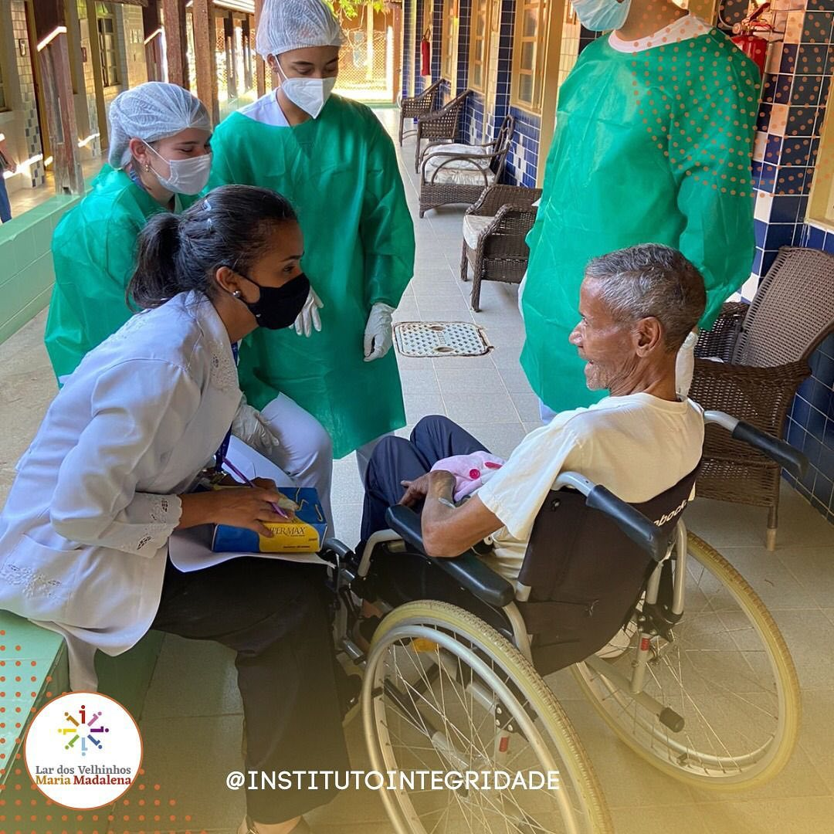
DEFINIÇÃO DE IDOSOS
Definição de idoso: A lei n° 10.741 define como idoso a pessoa com idade igual ou superior a 60 anos, mas o benefício só é acessível a partir dos 65 anos.
O termo vulnerabilidade é amplamente utilizado para definir grupos ou indivíduos fragilizados jurídica ou politicamente, e que necessitam de uma proteção a mais de seus direitos e respeito a sua integridade.
Por que os idosos são vulneráveis: A velhice traz consigo limitações que a partir de certas idades vão se tornando cada vez mais visíveis, essas limitações afetam a capacidade do idoso de prover o próprio sustento e, em certos casos, até a capacidade para cuidarem de si.

Slide 4
SOBRE O CADASTRO ÚNICO
Definição: O cadastro único é um programa voltado para identificar e caracterizar as realidades socioeconômicas de famílias de baixa renda e, com isso, proporcionar a essas famílias políticas sociais que atendam às suas necessidades.
Caráter assistencial do programa:
Art. 203 da Constituição Federal. A assistência social será prestada a quem dela necessitar, independentemente de contribuição à seguridade social, e tem por objetivos
V - a garantia de um salário mínimo de benefício mensal à pessoa portadora de deficiência e ao idoso que comprovem não possuir meios de prover à própria manutenção ou de tê-la provida por sua família, conforme dispuser a lei
Algumas outras políticas assistenciais para os idosos: Outros programas os quais o idoso tem acesso por meio do Cadastro Único, enquanto recebe o BPC são: Telefone Social, a Carteira do Idoso, PRONATEC

Slide 5
CRIAÇÃO DO BPC
O Presidente Itamar Franco sancionou a LEI ORGÂNICA DA ASSISTÊNCIA SOCIAL 8742, em 07 de dezembro de 1993, que se refere ao benefício da prestação continuada.
Art. 20. O benefício de prestação continuada é a garantia de um salário-mínimo mensal à pessoa com deficiência e ao idoso com 65 (sessenta e cinco) anos ou mais que comprovem não possuir meios de prover a própria manutenção nem de tê-la provida por sua família.
A Constituição Federal ratifica em seu Art. 203. A assistência social será prestada a quem dela necessitar, independentemente de contribuição à seguridade social.

Slide 6
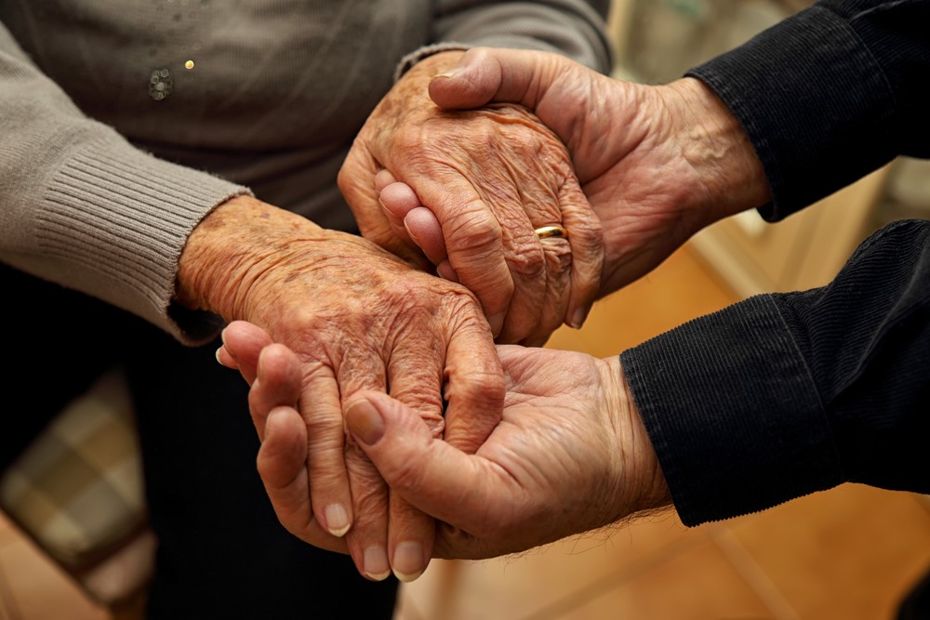
A DIFICULDADE ENFRENTADA
Falta de informação: Muitos idosos não conhecem seus direitos e desconhecem a existência do BPC, ou não sabem como requerer o benefício.
Falta de documentos: é comum que idosos que vivem em situação de vulnerabilidade social não tenham documentos comprobatórios da renda familiar, o que dificulta o processo de requerimento do benefício.
Falta de recursos tecnológicos: O processo de requerimento do BPC pode ser feito pela internet, o que pode ser um obstáculo para os idosos que não têm acesso ou habilidades para utilizar recursos tecnológicos.
Dificuldade de locomoção: Muitos idosos não têm condições de se deslocar até as agências do INSS ou os locais de atendimento, o que pode dificultar o processo de requerimento do benefício.
Demora no processamento do pedido: o processo de requerimento do BPC pode ser demorado, o que pode desmotivar os idosos que já enfrentam outras dificuldades em suas vidas.

Slide 7
O BENEFÍCIO DO BPC
Ter 65 anos ou mais, no caso de idosos, ou ser pessoa com deficiência de qualquer idade;
Comprovar a condição de vulnerabilidade socioeconômica, ou seja, possuir uma renda familiar per capita inferior a um quarto do salário mínimo vigente (atualmente, R$ 275,00 por pessoa);
Não receber outro benefício da seguridade social, como aposentadoria, pensão, auxílio-doença, entre outros.
Além desses requisitos, é importante destacar que o BPC é destinado a pessoas que não possuem meios de prover a própria subsistência ou de tê-la provida por sua família. Portanto, é necessário comprovar a situação de vulnerabilidade socioeconômica por meio da apresentação de documentos, como declaração de renda e documentos que comprovem a condição de pessoa com deficiência.

Slide 8
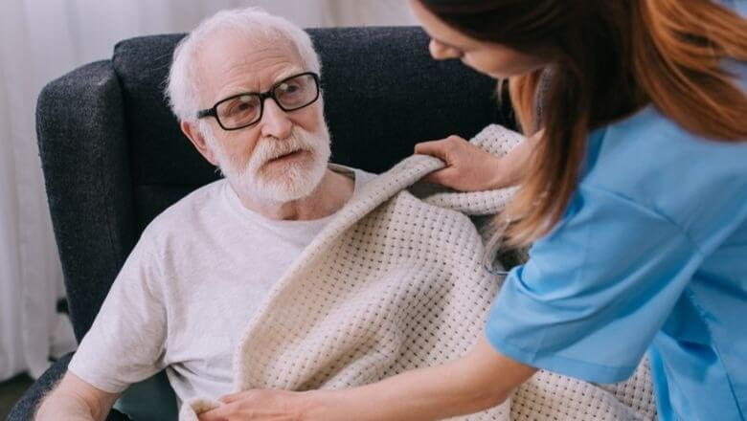
POLÍTICA NACIONAL DO IDOSO
A Política Nacional do Idoso é um conjunto de diretrizes, princípios, metas e ações voltadas para garantir os direitos da pessoa idosa e promover sua participação na sociedade. A política foi criada pela Lei nº 8.842, de 1994, e estabelece que o Estado deve garantir aos idosos o direito à vida, à saúde, à alimentação, à educação, à cultura, ao esporte, ao lazer, ao trabalho, à cidadania, à liberdade, ao respeito e à dignidade.
A política tem como objetivos promover o envelhecimento ativo e saudável, garantir a proteção social dos idosos, combater a discriminação e o abuso contra os idosos, promover a participação e o protagonismo dos idosos na sociedade, garantir o acesso dos idosos aos serviços públicos e fortalecer a família como núcleo de apoio à pessoa idosa.

Slide 9
PROPOSTA DO GRUPO
A principal maneira adotada para atingir aos objetivos do grupo é através da cartilha do idoso (um panfleto curto e estruturado que servirá de guia para que o idoso saiba mais um dos seus direitos e como fazer para adquiri-los).
Também terá um pequeno treinamento para as equipes de instituições de longa permanência (lar dos velhinhos) para auxiliarem o idoso durante este processo.

Slide 10
ESTATUTO DO IDOSO
O Estatuto do Idoso foi sancionado pelo então Presidente da República Luiz Inácio Lula da Silva em 1º de outubro de 2003, por meio da Lei nº 10.741/2003 - Proteção e garantia de direitos dos idosos
Direitos e garantias:
Prioridade em atendimento e atenção à saúde
Prioridade no recebimento de benefícios previdenciários e assistenciais
Isenção de pagamento de tarifas em transportes coletivos
Garantia de acesso à cultura, lazer e esporte
Proteção contra violência e abuso
Penalidades: Multa e outras compensações para quem descumprir as normas do Estatuto do Idoso.

Slide 11
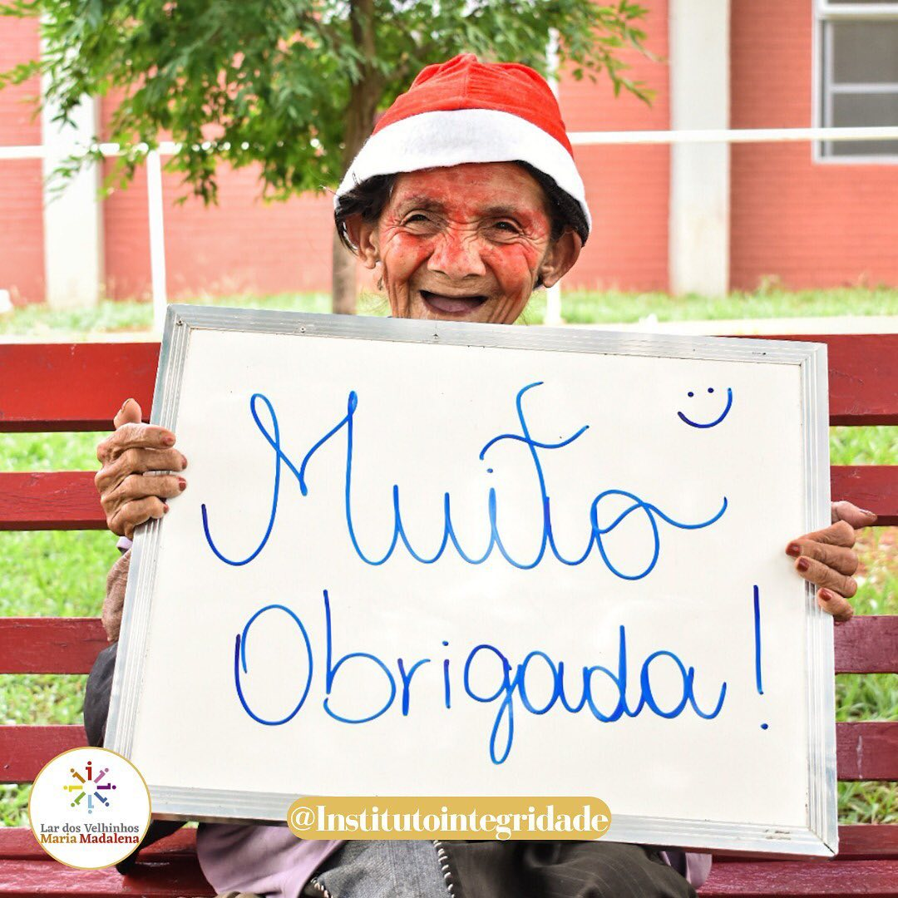
CONCLUSÃO
O Estatuto do Idoso, que foi mencionado, é uma importante ferramenta de proteção e garantia dos direitos dos idosos, mas muitas vezes, sua aplicação é dificultada pela falta de conhecimento e pela obrigação existente em relação aos benefícios sociais, como o BPC.
É fundamental que, como sociedade, trabalhemos para mudar essa realidade e promover um envelhecimento saudável e digno para os idosos. Isso inclui medidas para garantir o acesso aos direitos alcançados pelo Estatuto do Idoso e a criação de políticas públicas que levem em consideração as especificidades e necessidades da população idosa.
Portanto, é fundamental que todos nós, como cidadãos, sejamos conscientes e atentos às questões que envolvem os idosos e que lutemos pela garantia de seus direitos e pela promoção de uma sociedade mais inclusiva e justa.

